Slide 1
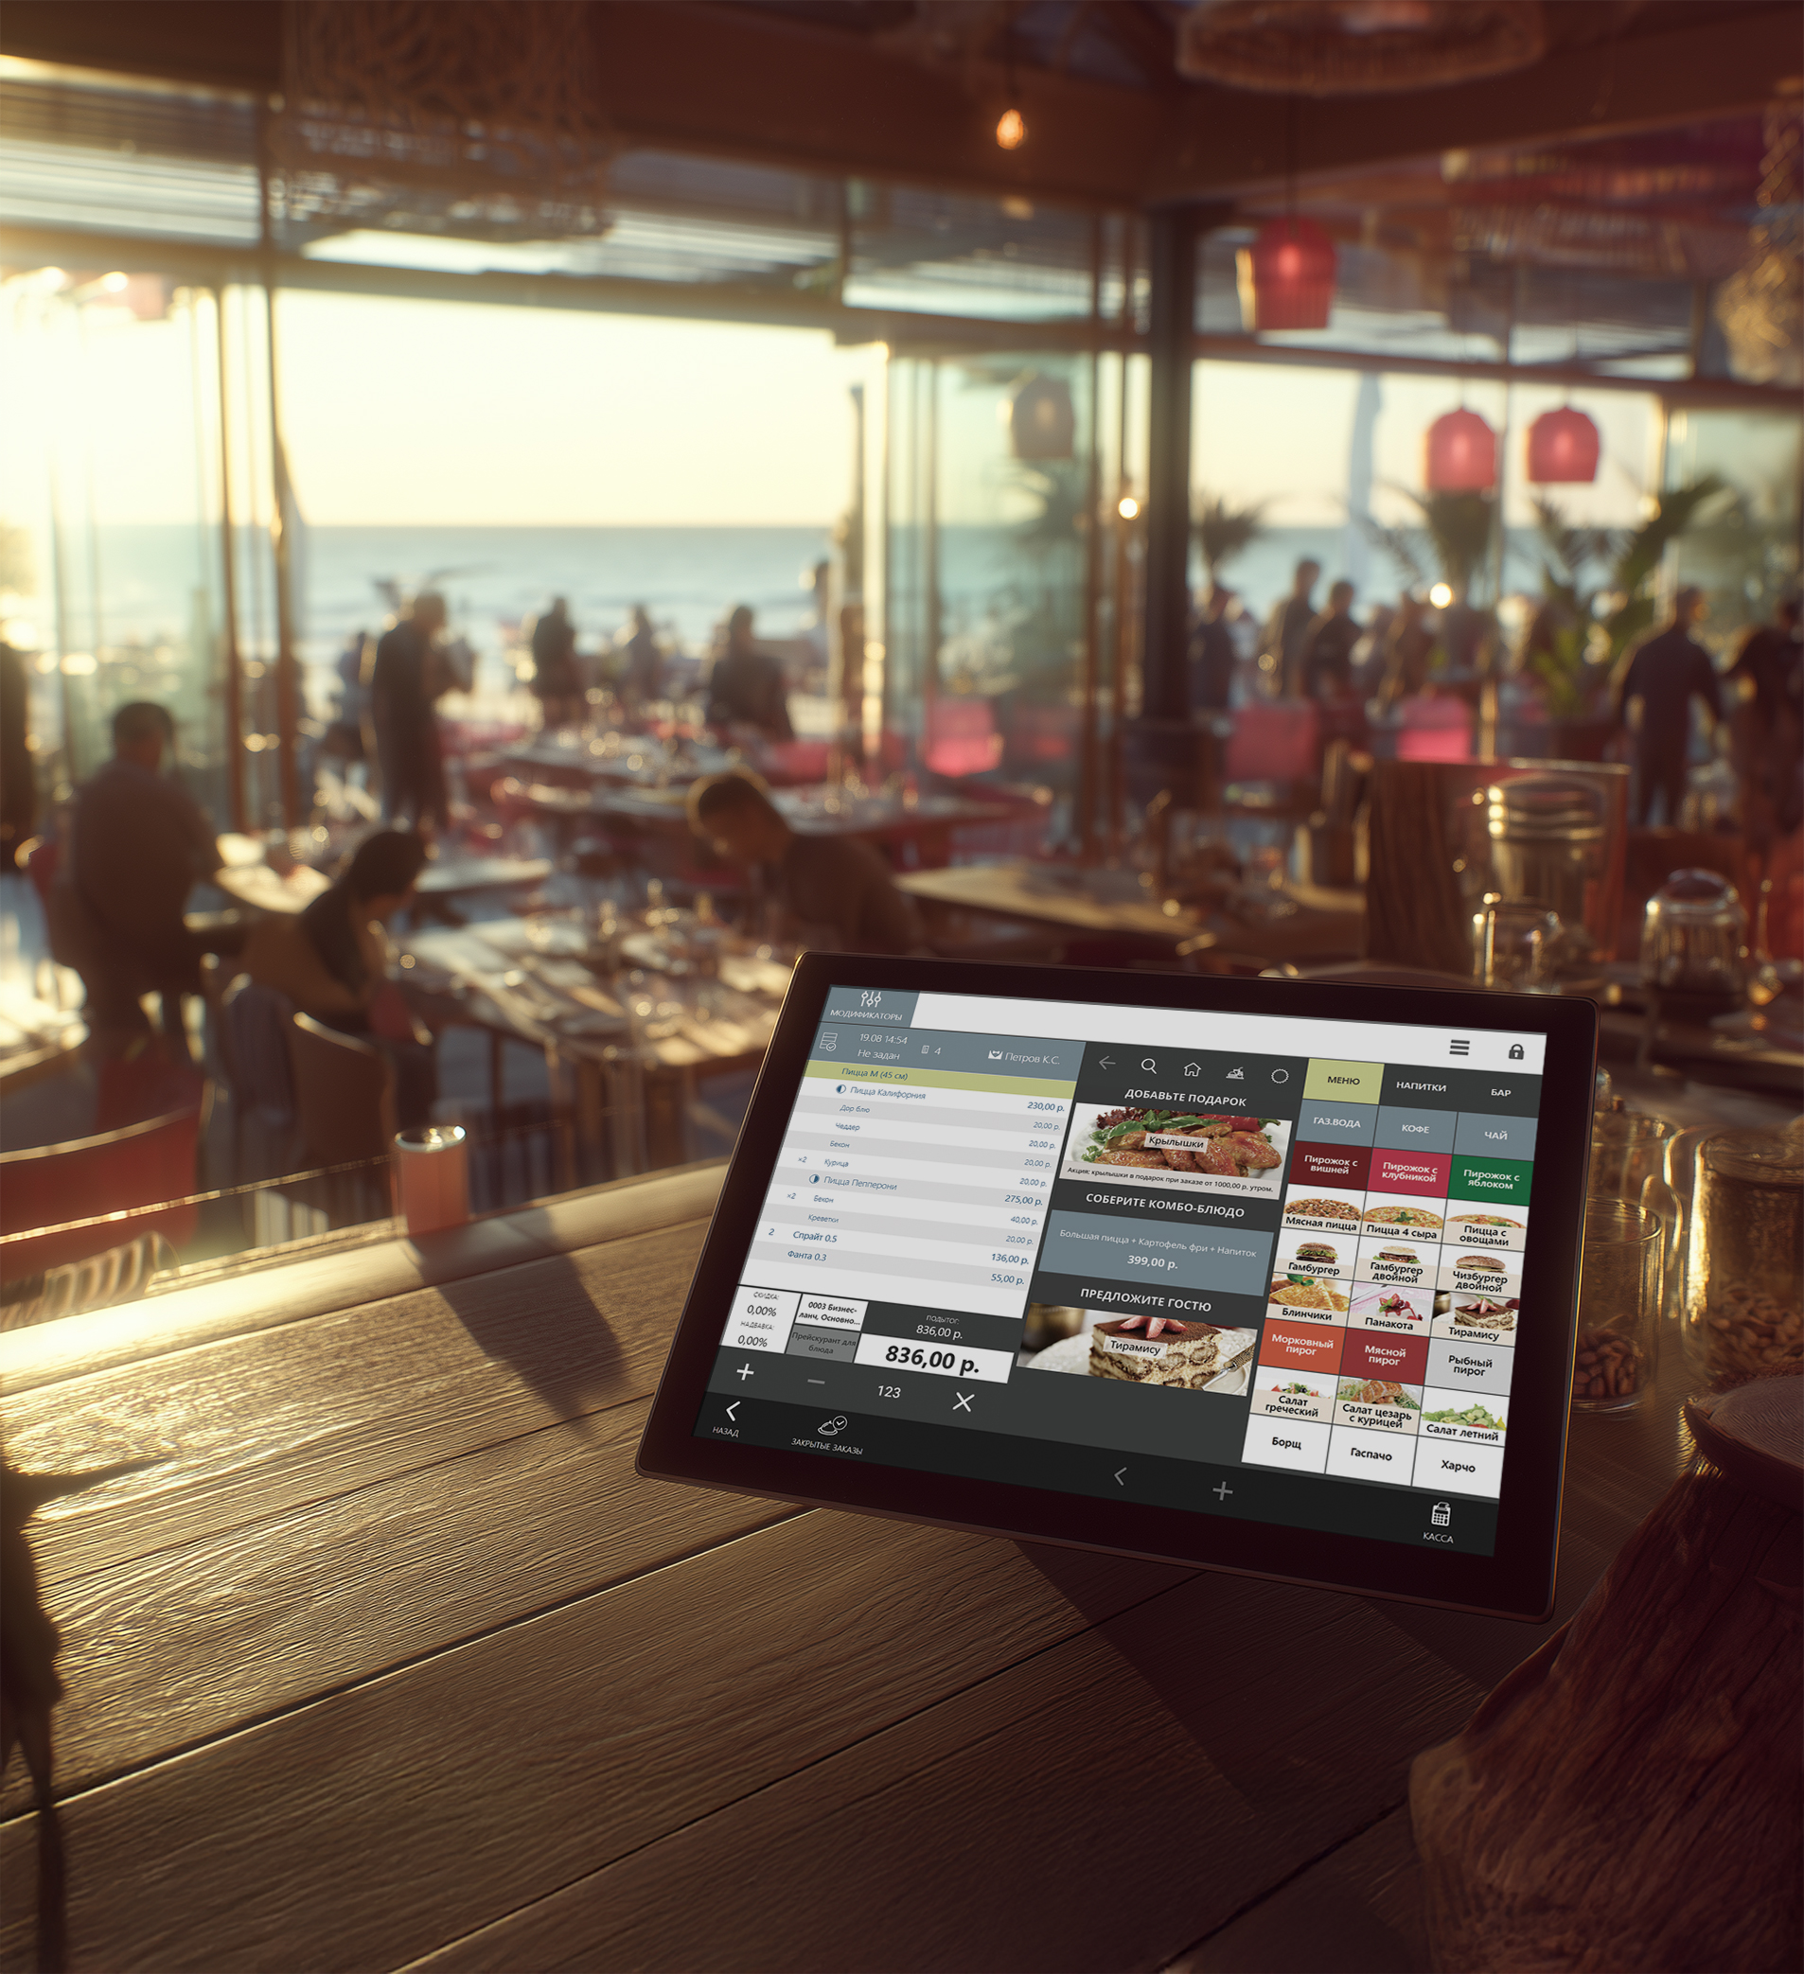

Проект продукты

Slide 2
С кем встречались
GFC
Metro
Ресторанам надо
Фреш лоджистик, фуд база
Италиан групп
Сергей Миронов – Мясо-рыба
Левицкий, Новиков, Гинза, Зума (Владивосток)
Порядка 30 средних рестораторов на мероприятиях

Slide 3
Содержание
Цели проекта
Гипотезы
  Гипотеза 1
  Гипотеза 2
  Гипотеза 3
Текущий план действий
Инвестиции в проект
Фин.модель

Slide 4
Цели проекта
Развитие нового сегмента в бизнесе iiko
За счет выхода в новый сегмент, сгенерировать дополнительную выручку (предварительно 15 млрд за 5 лет)

Slide 5
Как сейчас работает рынок
Отсутствуют консолидированные площадки
Рестораторы ведут закупки по разному
  Владелец/шеф – малые заведения
  Закупщик – малые сети/большие рестораны
  Отдел закупок – большие сети
Все на индивидуальных договоренностях
Способ закупки разные, некоторые покупают у производителей, кто-то у дистрибуторов, есть тренд на прямую работу с производителями

Slide 6
Боли ресторана
1. Поиск и выбор поставщиков
Нет единой базы поставщиков, репутации, рейтингов продуктов, (в идеале в конкретном городе/региоен, или кто туда поставляет)
Нет понимания текущих остатков у поставщиков
Не предлагается сопоставимый прайсов поставщиков под матрицу ресторана, предлагают все подряд.
2. Слабая закупочная аналитика и трудность мониторинга цен
Частое изменение цен и наличия
Нет общей истории заказов; при большой матрице позиции и частых изменениях цен рынок невозможно регулярно мониторить вручную.
Слабые компетенции в в закупочной аналитике и мониторинге цен
3. Высокий риск ошибок при замене продукта или поставщика / информация о продукте
Страх смены продукта или поставщика, брать то что не знакомо боятся, мало кто действительно отличает продукты, часто стараются брать то что покупают все.
Не хватает объективной информации о происхождении, сезонности, хранении, альтернативах и том, как продукт реально используется на рынке.
4. Неэффективный процесс заказа и коммуникаций
Закупки идут через мессенджеры и множество кабинетов; нет единого рабочего пространства и удобного инструмента размещения заказов.
5. Низкая прозрачность исполнения и надежности поставок
Нет понятного статуса доставки, ETA, контроля исполнения и уверенности, что заказ не зависнет из-за проблем поставщика.
6. Ошибки в сравнении коммерческих предложений
Рестораны сравнивают не полную экономику сделки: цену видят, а отсрочки платежа, стоимость денег и условия поставки — нет.

Slide 7
Боли поставщиков
1. Нет качественных данных о клиентах и спросе
Сложно найти ЛПР; нет базы ресторанов, данных о матрицах, объемах закупок, смене меню и платёжеспособности клиента.
2. Дорогой и неэффективный вывод продукта на рынок
Новый продукт приходится продвигать полевыми продажами; это повышает CAC, требует обучения команды и плохо масштабируется.
3. Недостаток рыночной и конкурентной аналитики
Нет понимания объема рынка, своей доли, цен конкурентов, стоимости их доставки и причин проигранных тендеров.
4. Нет прозрачности использования продукта у клиента
Не видно, в какие блюда входит продукт, как он готовится, где возникают потери и какую качественную обратную связь дает ресторан.
5. Слабая системность продаж и управления знаниями
История отношений часто хранится у конкретного менеджера; при его уходе пропадают контекст, отзывы и накопленные практики.
6. Низкая эффективность ценообразования и принятия решений
Нет единых стандартов расчета маржи, не хватает данных для КП, а ключевые решения требуют постоянного вовлечения руководства.

Slide 8
Боли ресторана
Боли ресторана
СЛОЖНОСТИ РЕСТОРАНОВ: ЗАКУПКИ И АНАЛИТИКА
  ПОИСК И ВЫБОР ПОСТАВЩИКОВ
    Нет общей базы поставщиков, сложно вести актуальную и информации по их репутации, рейтинг продуктов
    Страх смены продукта или поставщика из-за неизвестности, это мне знакомо, есть илюзия что люди могут отличать продукты, это не так, 30 моцарел, не найдут хорошую, очень редко когда повара чувствует продукт, поэтому им важно кто что использует, чтобы понимать что хорошо, сказать на чем работает конкретный ресторан не можем (разглашение), а на чем работает половина рынка или его доля, можем. 80% ресторанов используют вот этот продукт в таком то блюде.
    Нет быстрого доступа к остаткам поставщика
    Прайсы поставщиков не подстроены под матрицу ресторана
  ЗАКУПОЧНАЯ АНАЛИТИКА И АССОРТИМЕНТ
    Нет общей истории заказов, особенно в сетевых ресторанах
    Большая матрица — невозможно регулярно мониторить рынок, у тебя 400 позиций, если нет закупщика, чтобы провести мониторинг позиций это вечность. Даже один закупщик не может мониторить группу, в лучшем случае мониторте группу А. Сейчас цены меняются слишком часто, каждую неделю.
    Слабые компетенции в закупочной аналитике и мониторинге цен
    Не учитываются отсрочки платежей при сравнении предложений- сравнивают только цены, но не отсрочки, а со стоимостью денег это важно, выгодно заказывать вот у этих.

Slide 9
Боли ресторанов: продукт, рынок и операции
ИНФОРМАЦИЯ О ПРОДУКТЕ
Плохое знание происхождения, сезонности, логистики и условий хранения, альтернативных продуктов. Недостаток объективной информации для принятия решения о замене продукта.
РАБОТА С РЫНКОМ И ПОСТАВЩИКАМИ
Частое изменение цен и наличия. Нет навыков переговоров и времени на постоянную коммуникацию. Наличие непрозрачных практик (откаты).
ОПЕРАЦИОННАЯ РАБОТА И РАЗМЕЩЕНИЕ ЗАКАЗОВ
Нет удобного инструмента для размещения заказов — мессенджеры, множество личных кабинетов. Нет единого рабочего пространства для закупок.
ЛОГИСТИКА И ИСПОЛНЕНИЕ ЗАКАЗОВ
Нет прозрачности по времени прибытия машины и текущему местонахождению транспорта. Недостаточный контроль исполнения поставок.
Чистота поставщика, что он не обанкротитися и и заказ не застрянет/пропадет

Slide 10
Боли поставщика
СЛОЖНОСТИ ПОСТАВЩИКОВ: КЛИЕНТЫ И РЫНОК
  ПОИСК И ПРИВЛЕЧЕНИЕ КЛИЕНТОВ
    Нет базы ресторанов. Тяжело найти лицо, принимающее решение. Нет информации о матрицах, объёмах закупок и смене меню. Сложно и дорого выводить новый продукт на рынок. Приходится выводить много продавцов на улицы, где они ходят и прдлагают. Это очень дорого для поставщиков. Сотрдуников тоже надо учить. Они учатся и уходят. Нет информации о смене меню, меню поменялось и продукты нужны другие. И старые позиции зависают.
  РЫНОЧНАЯ АНАЛИТИКА И КОНКУРЕНТНАЯ РАЗВЕДКА
    Нет данных об объёме рынка, собственной доле и ценах конкурентов. Нет информации о стоимости доставки конкурентов и аналитики по потерянным тендерам.
  ПОНИМАНИЕ ИСПОЛЬЗОВАНИЯ ПРОДУКТА У КЛИЕНТА
    Нет данных о том, в какие блюда входит продукт, о технологии приготовления, коэффициентах потерь и качественной обратной связи по продукту.
    Вывод ногового продукта, приходиться ногами бежать по всем клиентам и рассказывать про него. Поставщики не знают общую ситуацию, артишоки весь рынок 40 тон, ваша доля 4 тонны. И видно долю.
    Хотят вилку стоимости на рынке
    Стоимость доставки.

Slide 11
Боли поставщиков
ИНФОРМАЦИЯ О КЛИЕНТАХ И ОТНОШЕНИЯ
  Нет истории взаимодействия с клиентом и отзывов о ресторане – если и есть то только у мендежера, мендежер ушел, ничего не осталось.
  Нет информации о платёжеспособности ресторана
  Нет данных о том, когда ресторан отказался от продукта поставщика
ЦЕНООБРАЗОВАНИЕ И ЭФФЕКТИВНОСТЬ
  Нет информации о ценах конкурента для формирования КП
  Разный подход к расчёту маржинальности, нет единых стандартов
  Для принятия решений требуется вовлечение руководства
УПРАВЛЕНИЕ ПРОДАЖАМИ И ПЕРСОНАЛОМ
  Большое количество сотрудников «в полях» — высокие издержки
  Высокая стоимость обучения сотрудников
  Сложности с масштабированием знаний и лучших практик внутри команды

Slide 12
Гипотеза 1
Классический маркет плейс
Описание: Производители и дистрибуторы размещают свои предложения на площадке iiko, клиенты могут выбрать самые интересные предложения и совершить покупку
Реализация: Легкая
Риски: Производители и поставщики не дадут интересные цены на открытую площадку

Slide 13
Гипотеза 1 - схема
Поставщик 1
Поставщик 2
Поставщик 3
Поставщик 4
Поставщик 5
Внутренний маркет-плейс
Клиент 1
Клиент 2
Клиент 3
Клиент 4

Slide 14
Гипотеза 2
Агрегатор поставщик
Описание: iiko, на основании прогноза по заказам от рестораторов осуществляет оптовую закупку продуктов у производителей или дистрибуторов, для последующей распродажи между ресторанами. За счет большой оптовой закупки цены ниже, продавать можно по более высокой цене, но все еще интересной для средних и небольших ресторанов, которым больших скидок не дают.
Реализация: Очень сложная, своя логистика, служба доставки, закупки, хранение (или сложное партнерство – потеря маржи)
Риски: Большие оборотные средства, с низкой маржой, высокие риски

Slide 15
Гипотеза 3 - схема
Поставщик 1
Логистика
Логистика
Клиент 1
Поставщик 2
Клиент 2
Клиент 3
Склад
Клиент 4

Slide 16
Гипотеза 3
Агрегатор через личные кабинеты
Описание: Новый ресурс позволяет видеть работающих в регионе поставщиков, их ассортимент, надежность, качество. Через новый ресурс iiko личные кабинеты рестораторов (iiko web модуль поставки/закупки), могут быть подключены к своим личным кабинетам у производителей/дистрибуторов. В личных кабинетах можно видеть индивидуальные ценовые предложения, размещать заказы, видеть аналитику историю и т.д.)
Реализация: Средняя, разработка личных кабинетов рестораторов (модуль закупка) интеграции с личными кабинетами у текущих поставщиков/дистрибуторов, создание личных кабинетов производителей для тех у кого нет своей IT инфраструктуры.
Риски: Средние, долгая разработка, нудобные интерфейсы

Slide 17
Гипотеза 1 - схема
Поставщик 1
ЛК
ЛК
ЛК
Клиент 1
Поставщик 2
ЛК
Поставщик 3
ЛК
ЛК
ЛК
Клиент 2
Одна машина
Одна машина
Одна машина
ЛК
Одна машина
Одна машина
Склад

Slide 18
ФУНКЦИИ ПЛАТФОРМЫ ДЛЯ РЕСТОРАНОВ
МАППИНГ НОМЕНКЛАТУР
Сопоставление позиций поставщиков и ресторана. История заказов, вхождение продукта в блюдо (бенчмарк с рынка), длительность работы с продуктом.
ФОРМИРОВАНИЕ ЗАКАЗА
Матрица заказа с возможной подгрузкой рекомендаций из iiko.
МОНИТОРИНГ ПРЕДЛОЖЕНИЙ (ТЕНДЕРНАЯ ПЛОЩАДКА)
Цена, форма оплаты, график поставки, минимальный заказ, отзывы по поставщику и по продукту (внутренние/внешние).
ОТПРАВКА ЗАКАЗА И ДОГОВОР
Передача заказа в личные кабинеты поставщиков. Заключение договора через платформу.
АНАЛИТИКА И ЛОГИСТИКА
Эффект от изменения цен (сумма, % от себестоимости), риск кассового разрыва. Прозрачная логистика поставки с отслеживанием.
ИНФОРМАЦИЯ О ПРОДУКТЕ
Условия хранения, логистики, использования, требования от РПН.

Slide 19
ФУНКЦИИ ПЛАТФОРМЫ ДЛЯ ПОСТАВЩИКОВ
БАЗА ДАННЫХ КЛИЕНТОВ
Маппинг номенклатуры поставщика с номенклатурой ресторана. Информация по требованиям ресторана, условиям поставки, форме оплаты и отзывам от других поставщиков.
АНАЛИТИКА РЫНКА И ПРОДУКТА
Объём рынка и доля поставщика. Конкуренты и их продукты. Свод блюд с продуктом, статистика потерь, диапазон цен, потери ТО от проигрыша в торгах, история работы с клиентом.
ФОРМИРОВАНИЕ ПРЕДЛОЖЕНИЯ
Формирование КП с учётом требований к маржинальности и цен конкурента. Заключение договора с рестораном через платформу.
ПОЛУЧЕНИЕ ЗАКАЗОВ
Все входящие заказы от ресторанов — в едином личном кабинете поставщика без мессенджеров и разрозненных систем.
ИНФОРМАЦИЯ О ПРОДУКТЕ
Условия хранения, логистика, требования от РПН.
«Платформа даёт поставщику то, чего не было никогда: понимание рынка, прозрачность клиентской базы и инструменты для принятия коммерческих решений без участия руководства».

Slide 20
Проброс данных (доп.ценность)
Аналитика
  Доступная ресторатору
    Средние цены?
    Кто поставляет нужные продукты в этом регионе
    Рейтинг конкретного продукта/поставщика
    Условия платежа и анализ что выгодней, низкая цена, или более высокая цена, но с долгой рассрочкой.
    Информация о продукте (сезонность, качество, альтернативы и т.д.)
    Данные о поставке, когда придет машина, где она сейчас
  Доступная поставщику
    Средние цены
  От ресторанов к дистрибутору
    Как отработали акции (если покупка была по акции)
  От дистрибутора к ресторану

Slide 21
Личный кабинет
Для ресторана
Выбор поставщика по параметрам, возможность открыть личный кабинет у поставщика
Инструмент размещения заказа у поставщика
Возможность разместить тендер
Дать обратную связь на продукт
Чистота поставщика, история взаимодействия, судебные истории
Условия работы поставщика (сроки, рассрочки и т.д.) и сравнительный анализ
ЭДО, шаблоны?
Влияние изменения цены на экономику ресторана
Для поставщиков
мониторинг всех тендеров и возможность подписаться на рестораны, чтобы видеть объявленные тендеры на закупки.
Возможность видеть какие продукты интересны ресторану. На основе меню ресторана.
Получать обратную связь на продукт
История взаимодействия с рестораном
Платежеспособность ресторана, история платежей, судебные истории и т.д.
Ценообразование, вилки, рост/падение цен
ЭДО, шаблоны?

Slide 22
Монетизация (первая идея)
% от закупки
Риски
  Сложность реализации, надо заводить все платежи на себя, или контролировать платежи клиента, что невозможно.
  Клиент всегда сможет договориться с поставщиком о прямой поставке без выплаты процента в iiko, но при этом будет использовать нашу аналитику.

Slide 23
Монетизация
Регулярный платеж как за лицензию от ресторатора
Регулярный платеж как за лицензию от поставщика
Платеж за поставку если заказ размещен через кабинет iiko
Рекламные посты
Рассрочки/кредиты/банковские сервисы
См. excel файл

Slide 24
Анализ конкурентов
DocsBox – тендерная площадка ИИ‑тендерист – проведение тендеров, размещение заказов – выпустили
Горенский – Bellini – агрегатор предложений/лучших цен от поставщиков для рестораторов в сервисе – в разработке
Эватор-Сбер - https://napolke.ru/ - классический маркет-плейс, запущен.
Ресторанам надо – сервис по закупкам и консультаций для ресторанов, ручная работа по подбору и помощи в закупках, (но думают о приложении) - работает

Slide 25
Риски
Откаты – будут все равно покупать вне системы
Номенклатура, вариантность и уровни качества в одном наименовании (семга может быть разной)

Slide 26
Команда
Куратор от топ менеджмента
Продукт
  Продукт оунер + команда (ресторанам надо?) (формирование концепции, постановка задачи)
  Разработка (две команды?)
Выделенный маркетинг (Всеволод?)
Продажи
  Рестораны – прямой отдел на первой стадии, партнеры на полномасштабном запуске, реклама и продажа через продукт
  Поставщики – новая команда (2 продавца)
Логистика
  Склад – фуд база
  Доставка – фреш лоджистик

Slide 27
Бюджет
excel

Slide 28
Сроки
Финализация плана
Согласование бюджетоы
Согласование команды
Согласование формата участников (СП, сами, через договора)
Активные Маркетинг
Разработка MVP
Разработка полноценного продукта
Тестирование готового функционала на пилотных клиентах
Первые платные клиенты
Масштабирование клиентской базы, повышение цен
Выход на полноценную работу, глобальное масштабирование
Пилотные проекты, первые запуски
Q3
Q4
Q1
Q2
Q3
Q4
Q1
Q2
Q3
Q4
Q1
Q2
Q3
Q4
2026
2027
2028
2029

Slide 29
Каздев – качество
Кого берем
Идеально – поставщик уже работает с ресторанами (проверка).
Рабочий – отбираем и казедвим клиентов и поставщиков(кого нашли)
Целевые контрагенты: средние – мелкие
Постащиков смотрим по целевым товарным категориям: то что можно сосканировать (упакованно, чай, крупы, соки, воды, ит.д)
Кто нужнен: Клиенты – кто отвечает за закуп, поставщик – комдир, роп.
Мин 1-2 поставщики, 10 клиентов. (в идеале поставщиков побольше)
Как проводим – онлайн, опрос

Slide 30
Каздев – количество (стадия 2)
Массовое определие целевой аудитории
Проверка гипотез полученных на стадии 1

Slide 31
Что спрашиаем.
Шаблон интервью – Андриан.

Slide 32
Результат
ТЗ на кабинет поставщика
ТЗ на аналитику для поставщика
ТЗ на аналитику для рестораторова (стадия 2)
ТЗ доработка клиента

Slide 33
Критерий успеха
Дата
Запустили сервис
Есть поставщики, есть клиенты.
Количтво пользователей (которые пользуются)
Пользуются не реже 1 раза в неделю – 10
Рестораторов – 10?

Slide 34
Структура проекта
Все мы делаем
СП
Договора о сотрудничестве

Slide 35
Возможные коллаборации
Банки – микро-кредитования на закупку продуктов
Продажа – скоринга
Продажа аналитики

Slide 36
Что покупает ресторан | Что покупает поставщик
Возможность разместить тендер | Рекламная площадка
Рейтинг | Данные по клиентам и номенклатуре
Подбор товаров под меню | Скоринг
Автоматизация заказа (консолидация информации)

Slide 37
Кто готов
Метро
GFC
Балтика

Slide 38







Q&A
@iiko_russia
@iiko_russia
@iiko_russia

